Slide 1
농도계 국산화 진행 상황
(광학 측정)
2020. 3. 12

Slide 2
H₂O₂ UV-Vis spectroscopy 측정 결과
Baseline: Air, Cuvette pass length 10 mm
 | Transmittance
 | 0% (DIW) | 3% | 4% | 5% | 6% | 7% | 30% (original)
At 275 nm (pass length 10 mm) | 107.66% | 0.0027% | 0.0028% | 0.0027% | 0.0028% | 0.0028% | 0.0028%
→ H₂O₂의 농도별 흡광/투과 스펙트럼 측정시 LED peak 파장인 275 nm에서 농도에 관계없이 빛이 거의 투과되지 않음을 확인

Slide 3
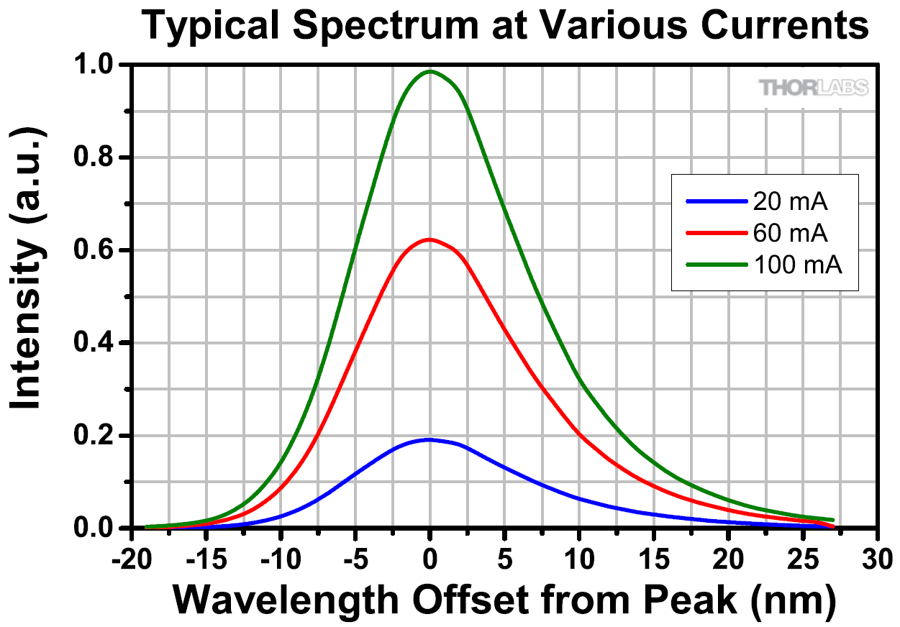
UV – H₂O₂ 광학측정 결과 예측
275 nm
UV LED 빛이 용액 (+cuvette)를 통과한 후 투과된 빛의 양

Slide 4
UV – H₂O₂ 광학측정 결과 예측 data
 |  | Sum% (250~450 nm)
 | w/o sample | 0% (DIW) | 3% | 4% | 5% | 6% | 7% | 30% (original)
For 100 mA | 100% | 107.65% | 0.4377% | 0.1884% | 0.0969% | 0.0545% | 0.0331% | 0.0027%
→ H₂O₂의 농도별 투과 스펙트럼 면적비 계산시 cuvette이 없는 상태와 비교하여 H₂O₂ 용액에 대해 농도에 관계없이 매우 낮은 면적비를 보임.

Slide 5
UV – H₂O₂ 광학측정 결과 예측 data
 | Output voltage
 | 0% (DIW) | 3% | 4% | 5% | 6% | 7%
계산 data | 765 mV | 3.082 mV | 1.339 mV | 0.689 mV | 0.387 mV | 0.235 mV
측정 data |  | 4.162 mV | 2.504 mV | 1.522 mV | 0.846 mV | 0.798 mV
→ H₂O₂의 실제 측정값과 계산값을 비교할 경우 유사한 scale에서 data가 확보되는 것을 확인할 수 있으며
농도에 증가할수록 출력값이 exponentially 감소하는 것을 확인함.
※ Photodiode의 spectral sensitivity, Cuvette 투과도, 렌즈계 고려 안함

Slide 6
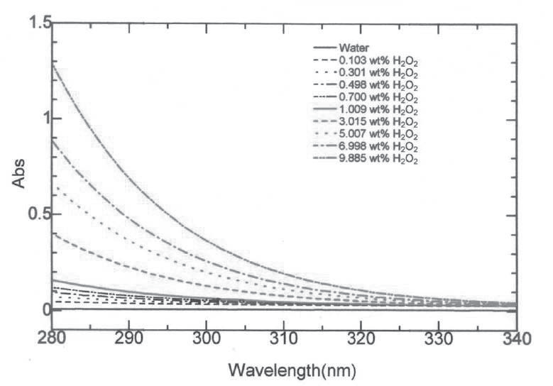
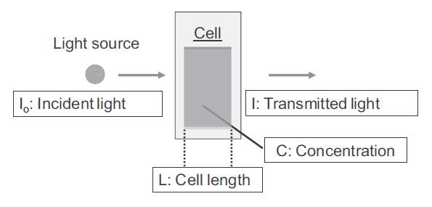
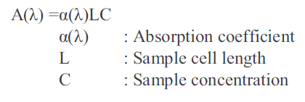
H₂O₂ UV-Vis spectroscopy 측정 결과 (reference)
Hydrogen Peroxide Concentration Monitoring for CMP slurry
International Conference on Planarization/CMP Technology (2014) 225-228.
→ 측정된 H₂O₂의 흡광 스펙트럼은 reference data와 다른데, 이는 pass length가 다르기 때문으로 판단됨
(Reference data의 pass length 언급 없음)
→ Beer-Lambert’s law에 의해 흡광도는 pass length에 비례하므로 pass length를 줄일 예정임.

Slide 7
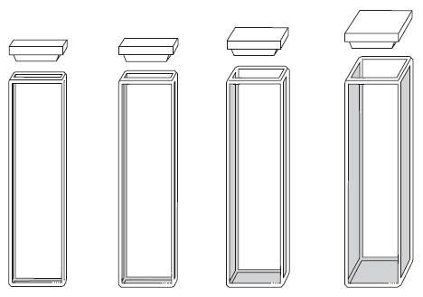

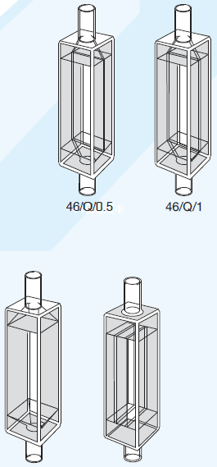
측정 cell 변경 관련
Unit: mm
1차 test | Window material | Path length | Internal width | External |  |  | Nominal Vol. (mL)
 |  |  |  | L | W | M
기존 | Quartz | 10 | 10 | 12.5 | 12.5 | 45 | 3.5
신규 |  | 1 |  | 3.5 |  |  | 0.4
Unit: mm
Flow cell | Window material | Path length | Internal width | External |  |  | Nominal Vol. (mL)
 |  |  |  | L | W | M
기존 선정 | Quartz | 10 | 10 | 12.5 | 12.5 | 65 | 3.7
신규 선정 |  | 1 |  |  |  |  | 0.37
→ Path length가 기존 10 mm에서 1 mm로 줄어든 cell 활용
※ 동일 크기의 cell은 없어서 1차 test용으로는 spacer를 이용하여 측정 예정
→ Flow cell 측정을 위한 cuvette 또한 줄어든 pass length에 대응가능 여부 확인 필요

